Slide 1
嵌入式实时操作系统
μC/OS-II
山东科技大学 电信学院
1

Slide 2
第6章 内存的
动态分配
山东科技大学 电信学院

Slide 3
第6章 目录
1、 内存控制块
2、 动态内存的管理
山东科技大学 电信学院

Slide 4
应用程序运行中有时需要临时用到一些内存资源，操作系统应能提供相应的 “动态内存分配” 管理功能（举例见下页）。
uC/OS-II 支持动态内存分配管理。
本章主要内容：
uC/OS-II动态内存管理方式；
内存分区与内存控制块；
动态内存管理系统函数；
山东科技大学 电信学院

Slide 5
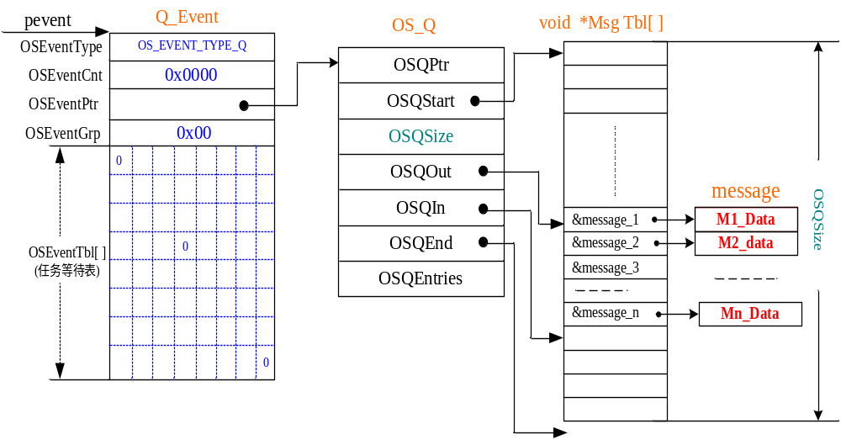
例如：消息队列应用中的 “消息缓冲区” 通常就是用 “动态分配的存储块” 实现。
山东科技大学 电信学院

Slide 6
第6章 目录
1、 内存控制块
2、 动态内存的管理
山东科技大学 电信学院

Slide 7
6.1 内存控制块
uC/OS-II中将连续的大块内存按分区来管理，称之为 “内存分区”。
分区由若干个体积相等、类型一致的 “内存块” 组成。
uC/OS-II系统配置文件（OS_CFG.H）中的 OS_MEM_EN 用于“使能/禁能” 动态内存的功能支持。
uC/OS-II使用 “内存控制块” （MCB）具体管理内存分区以及分区中的内存块，分区与MCB有 “一对一” 的关系。
山东科技大学 电信学院

Slide 8

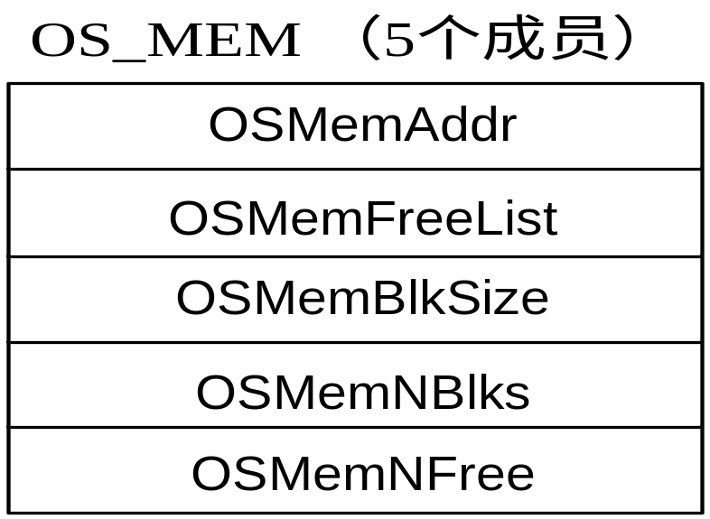
6.1 内存控制块
ECM 是一个下述的数据结构：
typedef struct {
void *OSMemAddr;
void *OSMemFreeList;
INT32U OSMemBlkSize;
INT32U OSMemNBlks;
INT32U OSMemNFree;
} OS_MEM ;
备注：OS_MEM 是 uC/OS-II 的系统管理资源，对用户几乎透明；在使用中，用户不必对其直接操作，用户通过系统函数管理动态内存。
山东科技大学 电信学院

Slide 9
6.1 内存控制块
内存中建立分区和内存块的方法：
声明一个二位数组；
使用系统函数直接创建动态分区即可；
INT8U M_BLK [30][80]；
备注： 准备建立一个含有 30 个动态存储块，每个存储块具有 80 个 INT8U 数据类型单元的内存分区。
山东科技大学 电信学院

